Slide 1
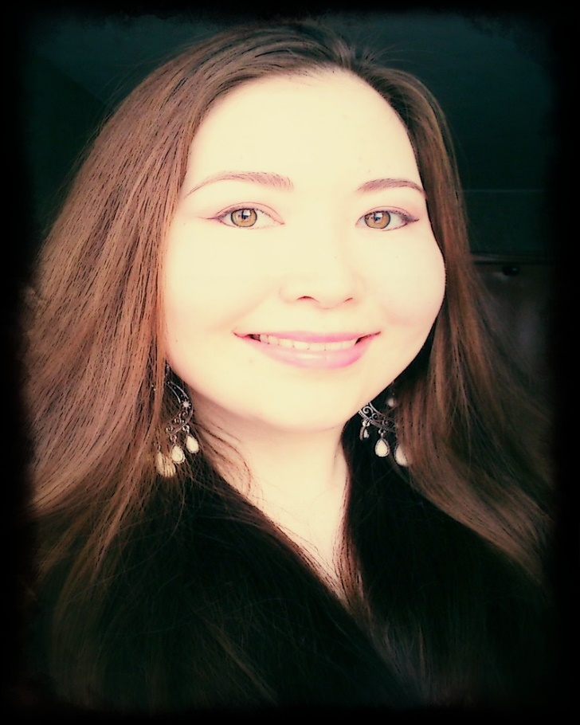
Портфолио студента
СВФУ им. М.К. Аммосова группы М-ЛКРМ-15
Иванова Екатерина Николаевна
Краткая биография:
В 2015 г. закончила бакалавриат ФЛФ СВФУ по специальности «Прикладная филология».
С 2015 г. являюсь студенткой сетевой магистратуры по направлению "Литература и культура российских макрорегионов». Занимаюсь написанием магистерской диссертации по теме «Концепты в поэзии Огдо Аксеновой».
Контакты: email: savvinova.i@mail.ru, телефон: 89644204864

Slide 2
Достижения в учебно-профессиональной деятельности
Отчет по производственной практике – май – июнь 2014 г.
Отчет по производственной практике – октябрь – ноябрь 2015 г.
Проведение конкурса видеороликов «Февраль. Достать чернил…» 2015 г.

Slide 3
Достижения в научно-исследовательской деятельности
Опубликованные статьи
1. Концепт «Родина» в поэзии В. Федорова // Научный Альманах. – 2016. - № 1. – С. 4 – 7.
2. Национальные образы в поэзии Огдо Аксеновой // Язык. Литература. Культура. – 2015. - № 1. – С. 109 – 114.

Slide 4
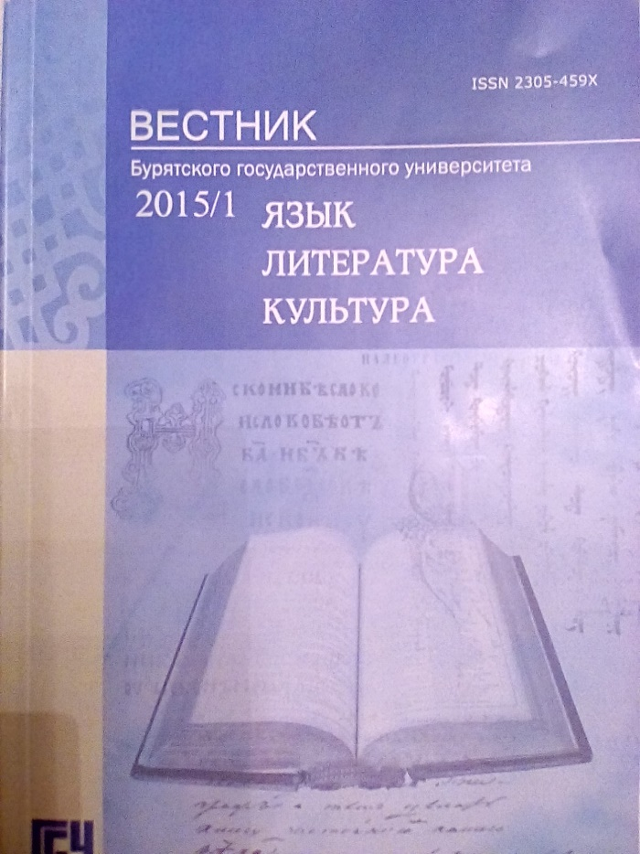
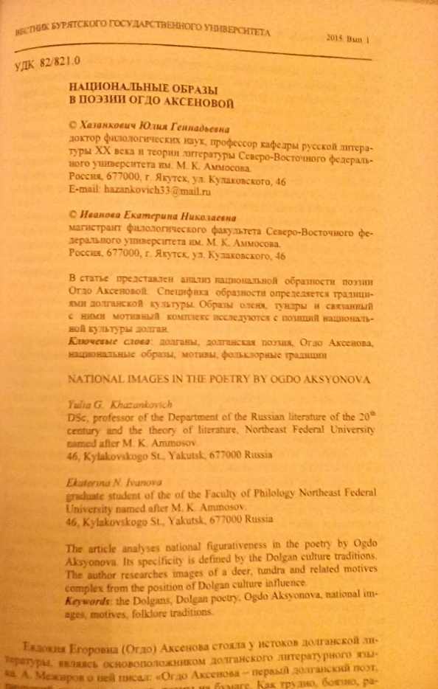
Опубликованная статья

Slide 5
Достижения в общественной и творческой деятельности:
Участник в организации работы «Литературного салона» на Слете отличников и хорошистов, посвященном Году литературы. (2015)
Лауреат II степени в номинации «Художественное слово» в конкурсе чтецов и театральных коллективов. (2013)
Победитель конкурса чтецов «Литературная Якутия» в рамках проведения республиканской добровольческой акции «Весенняя неделя добра». (2015)
Участник социального проекта «Пойдем – почитаем». (2015)
Оказала помощь в организации и проведении праздничного концерта для ветеранов «Помнит сердце, не забудет никогда…» посвященного 70-летию Великой Победы. (2015)

Slide 6
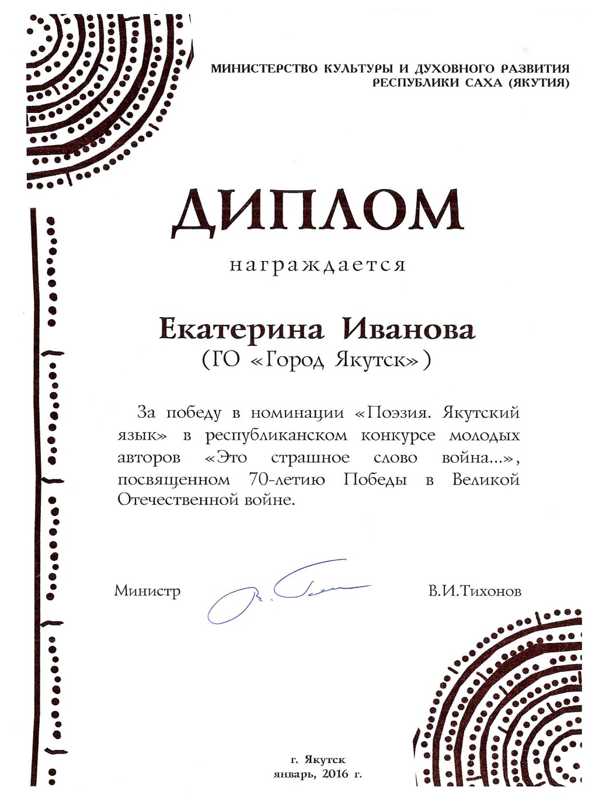
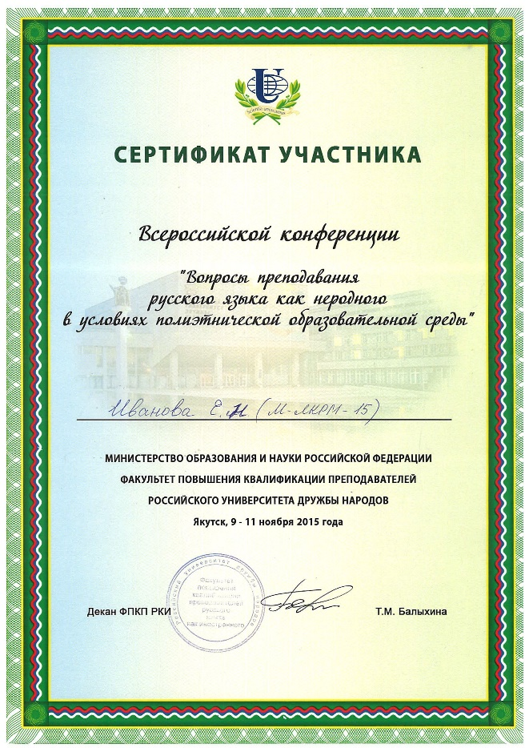
Награды

Slide 7
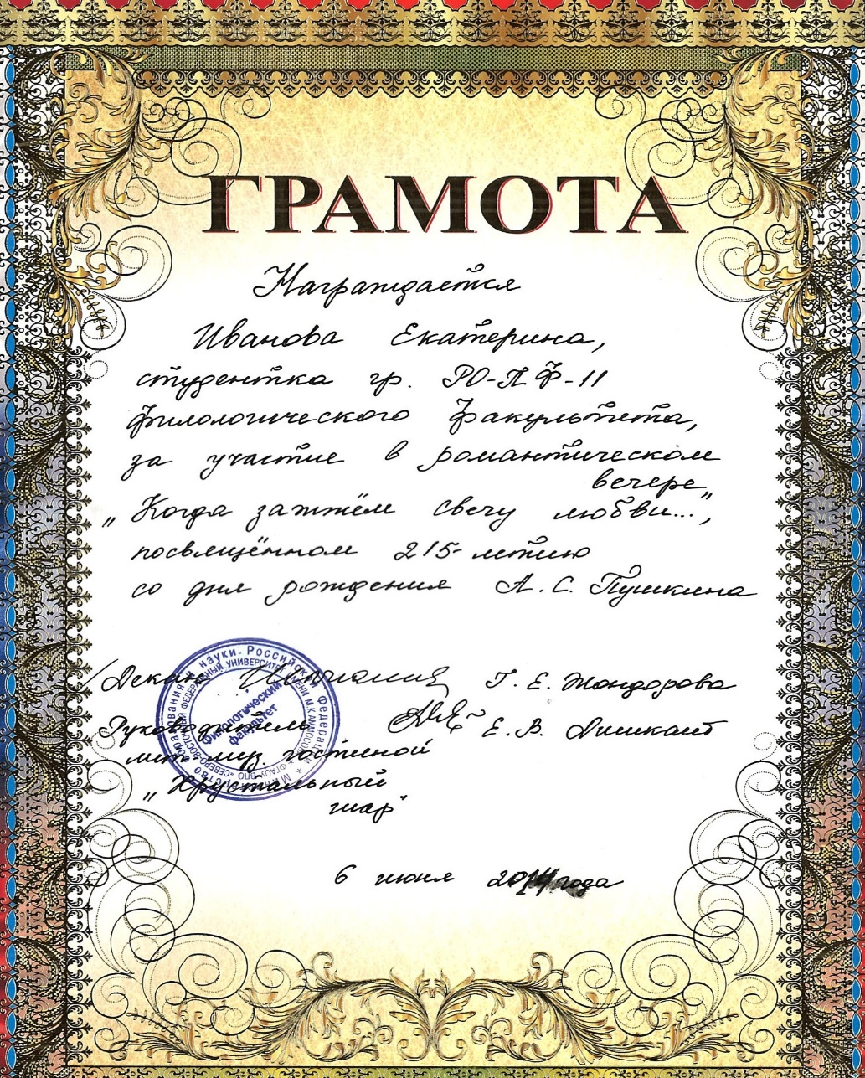
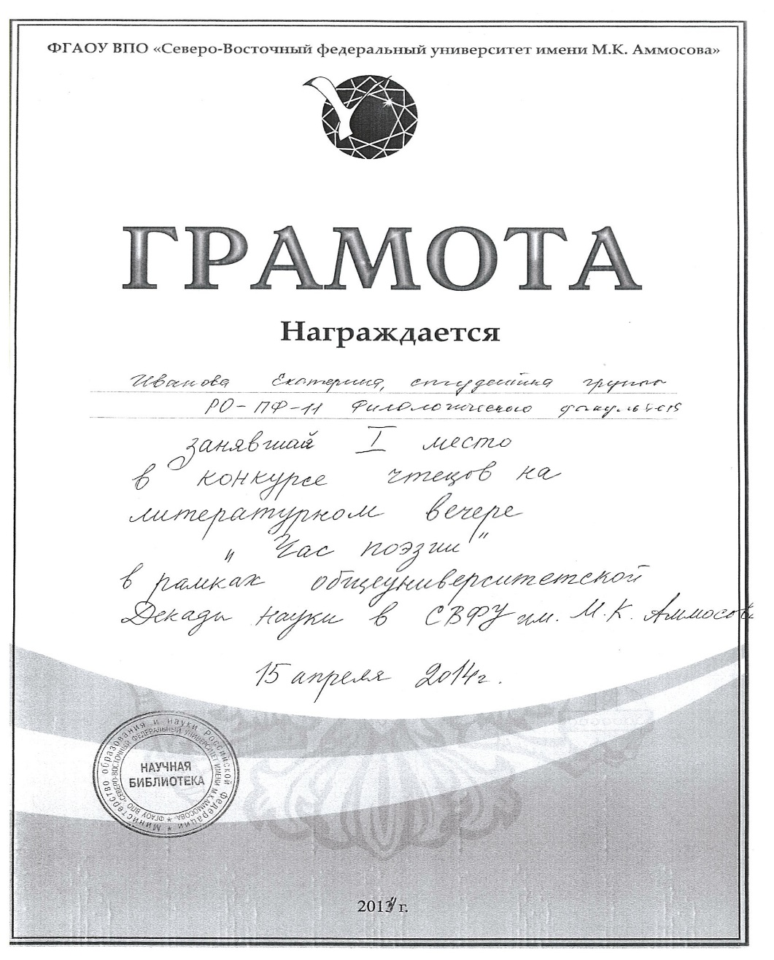

Slide 8
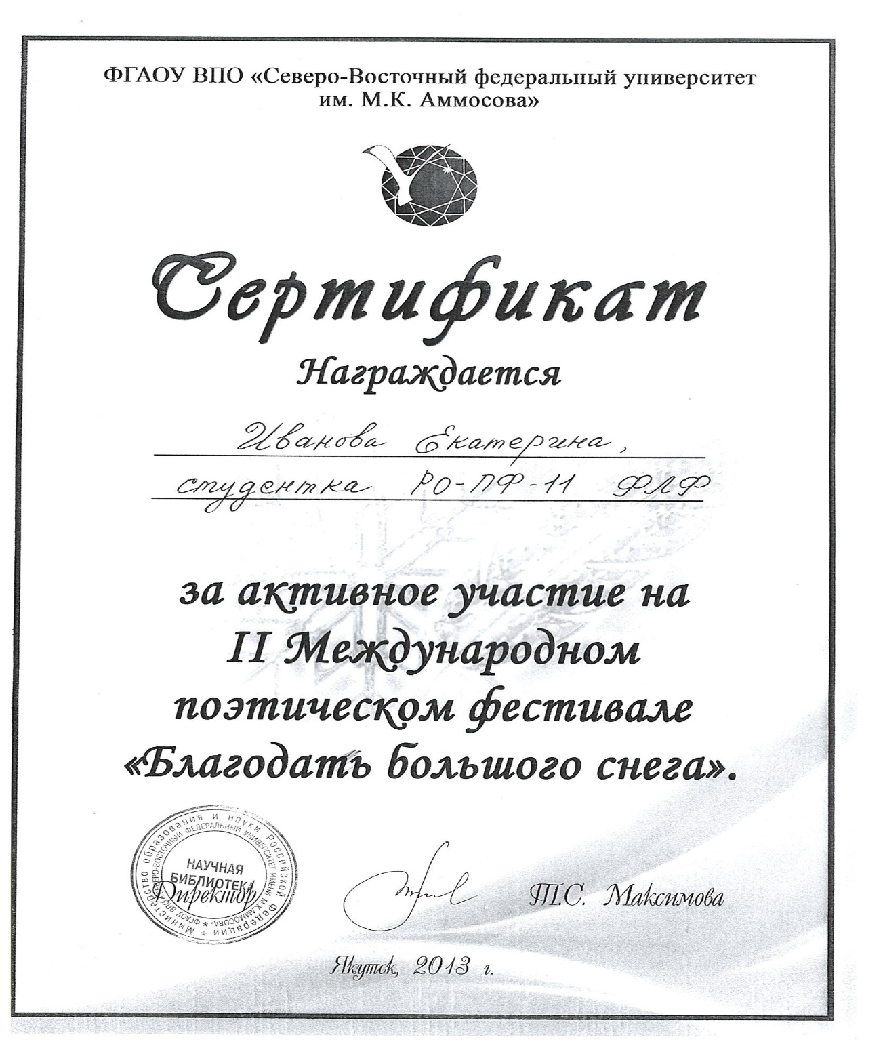
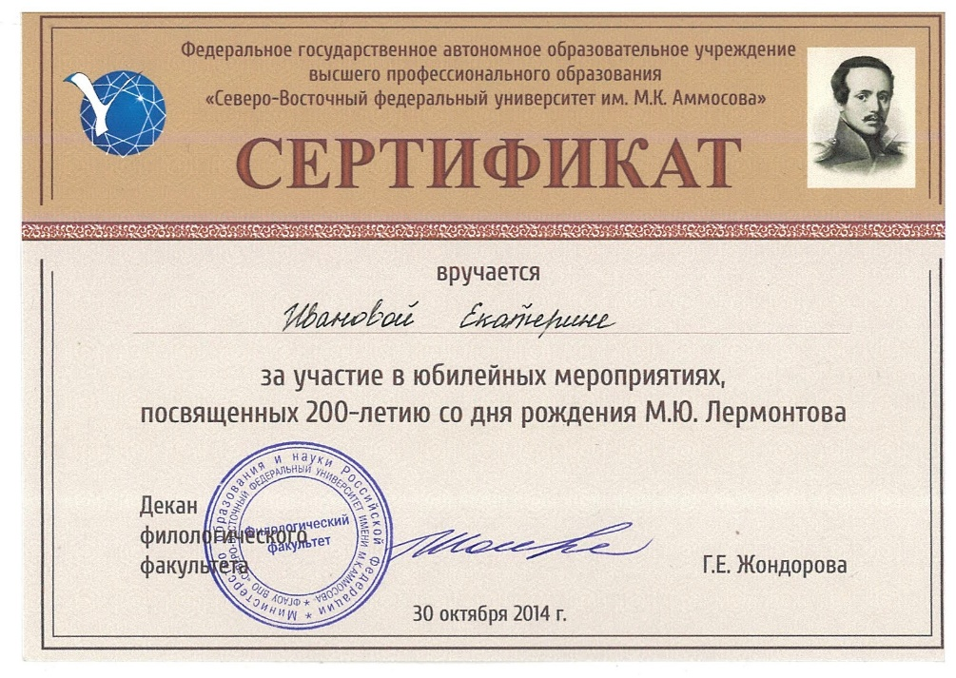
Награды

Slide 9
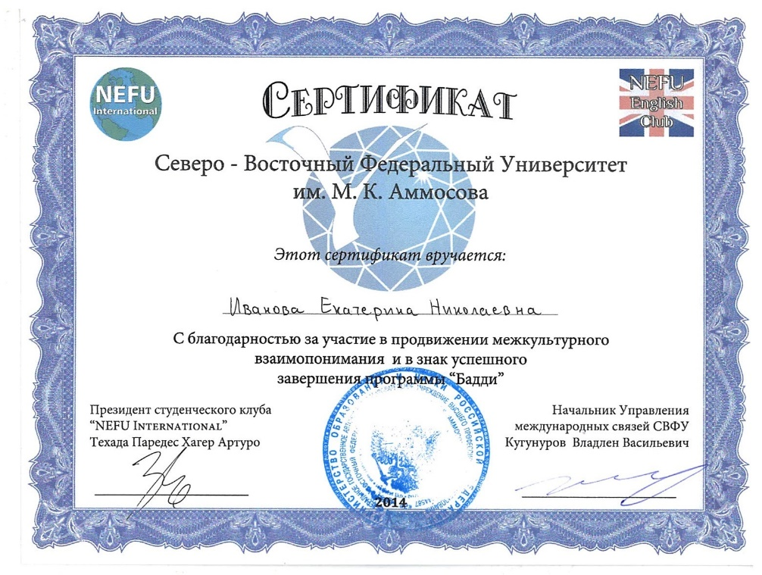
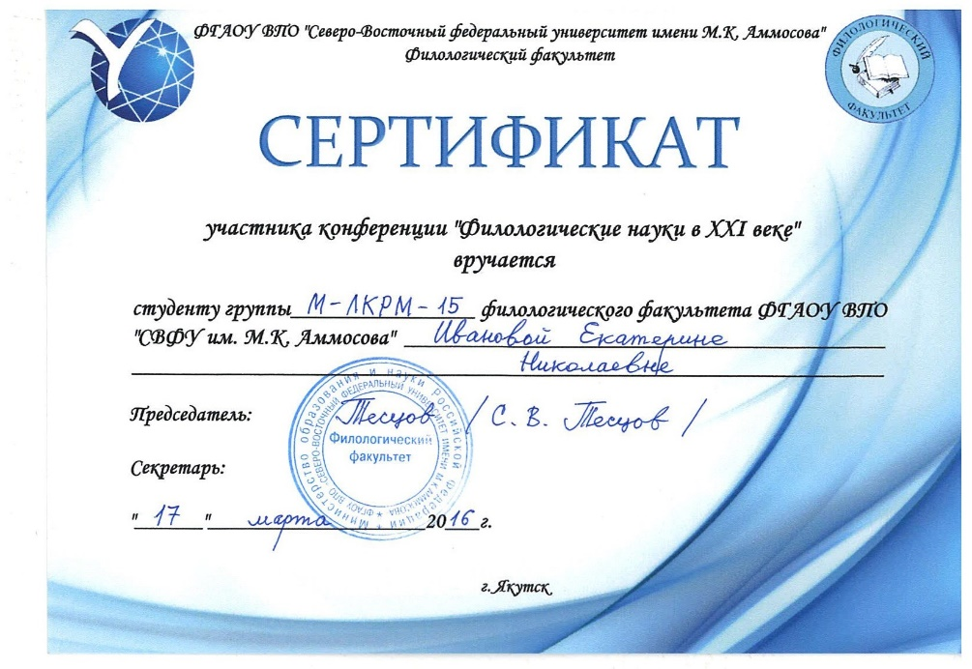

Slide 10
Отзывы
Характеристики преподавателей и научного руководителя
резюме

